Slide 1


Prírodné a kultúrne dedičstvo Karpát – iniciatívy a výzvy, Slovenská agentúra životného prostredia, 19.6.2026, Žilina
Veľké šelmy na Slovensku – výstupy projektu LECA
RNDr. Zuzana Švantnerová

Slide 2



Partneri projektu
Projekt „ Supporting the coexistence and conservation
of Carpathian LargE Carnivores“
je financovaný z programu Interreg CENTRAL EUROPE
Akronym: LECA
Kód: CE0100170
Obdobie trvania projektu: 1.4.2023 - 31.3.2026
Celkový rozpočet projektu: 2 932 983,57 EUR
Asociovaní partneri projektu

Slide 3
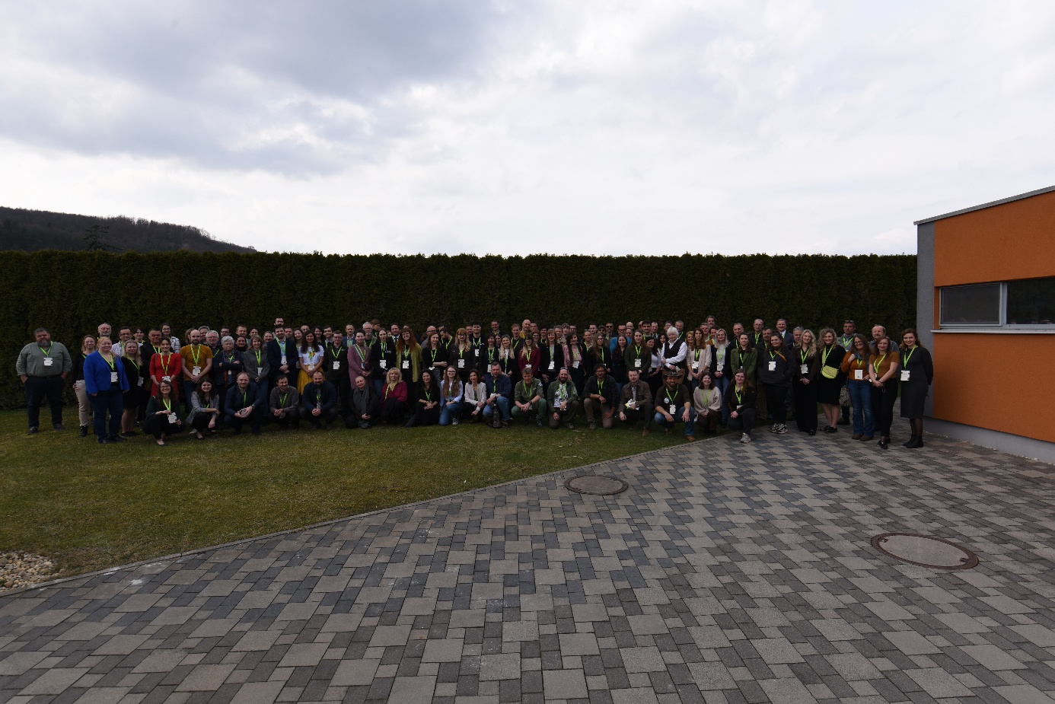
12 partnerov a 15 asociovaných partnerov zo 7 krajín Európy

Slide 4
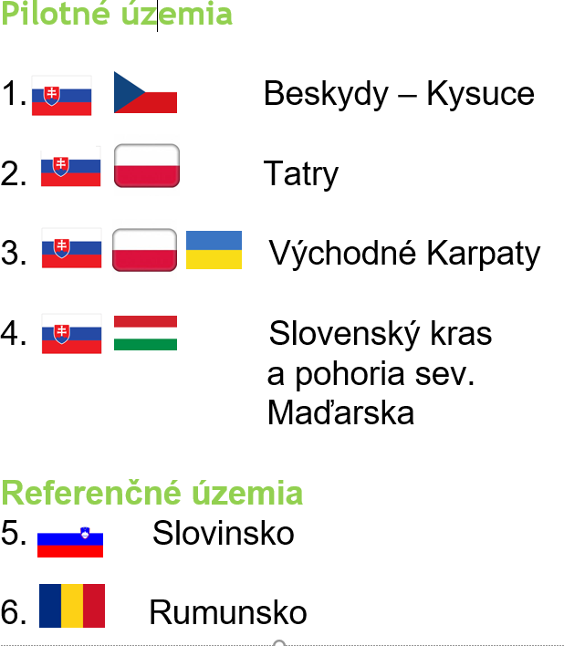
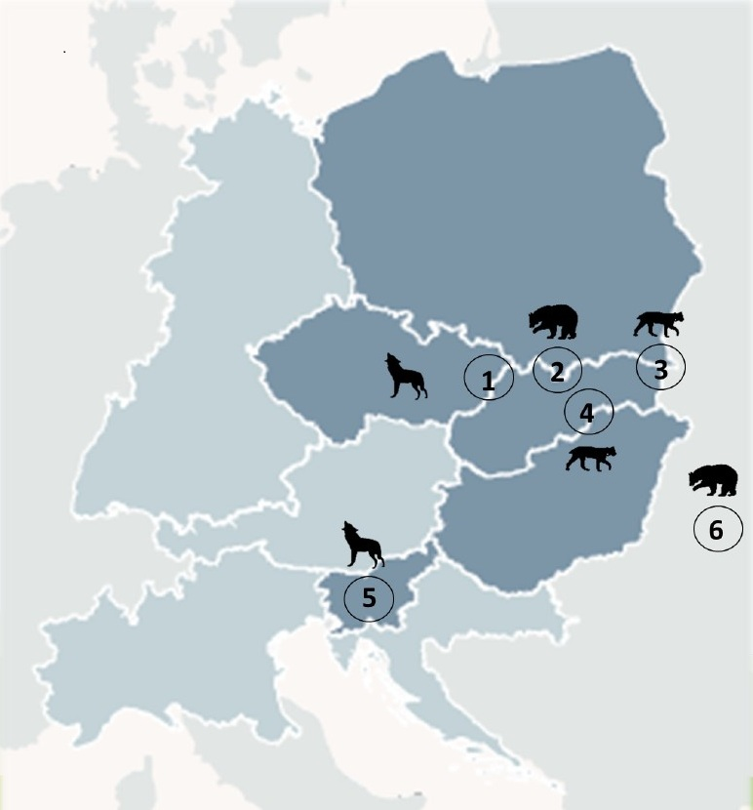

Slide 5

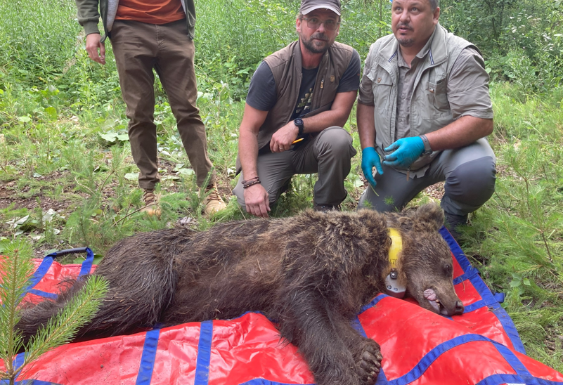
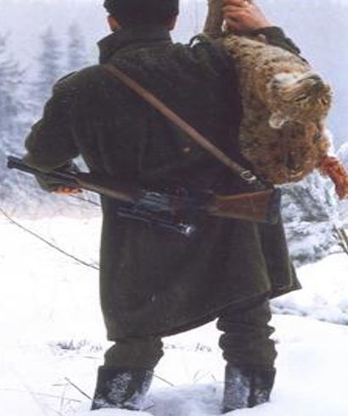
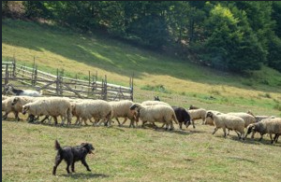
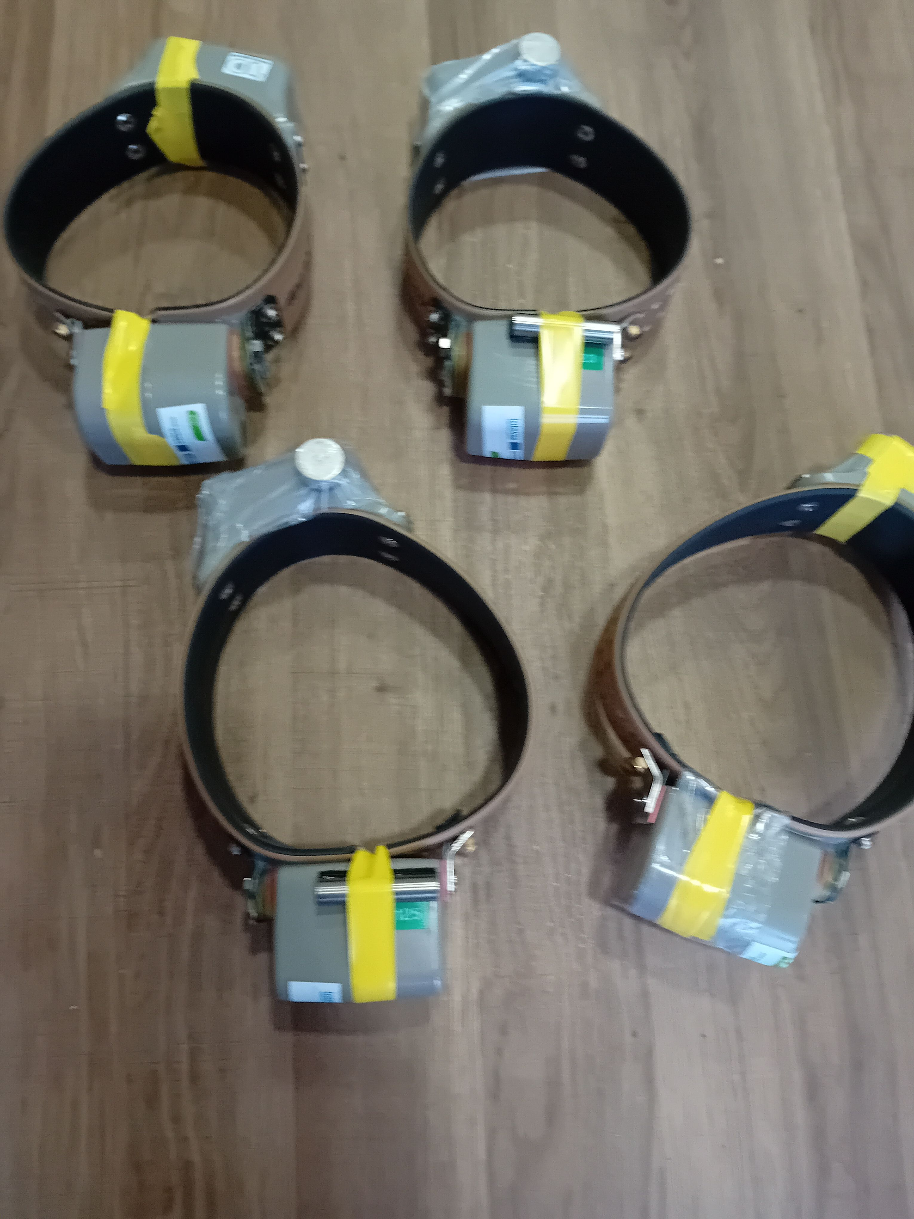
Piliere projektu
Harmonizovaný monitoring
Prevencia pytliactva
Prevencia a zmierňovanie
konfliktov

Slide 6
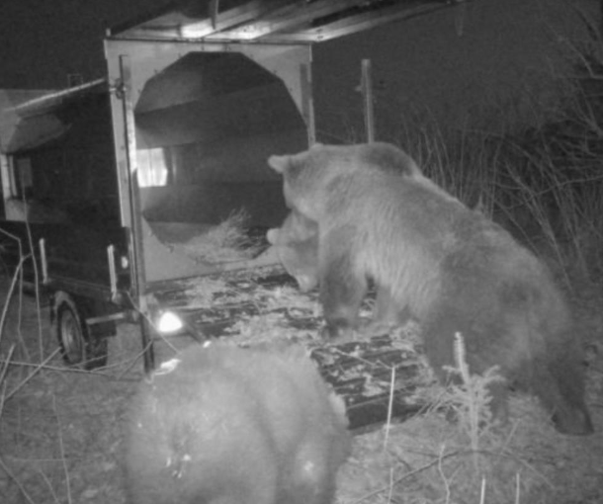
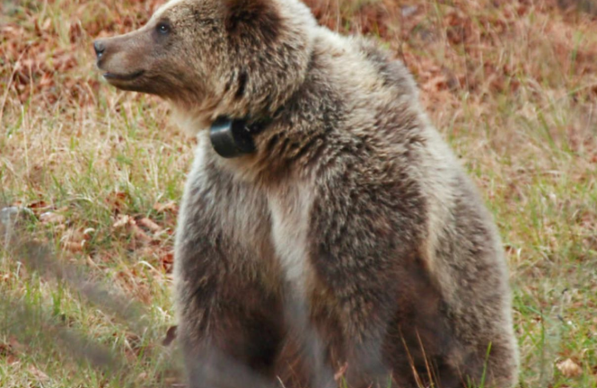
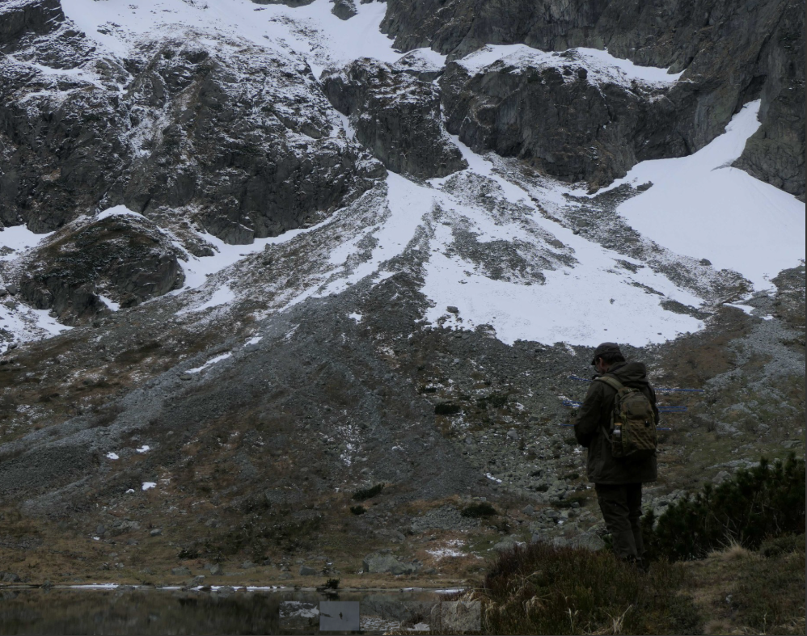
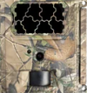
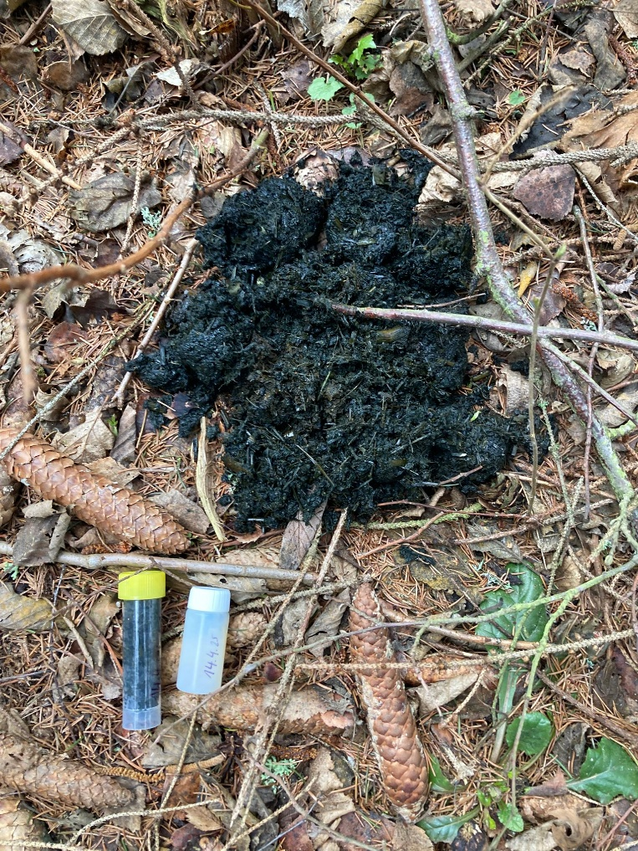
Harmonizovaný monitoring
TATRY
GPS telemetrické obojky
fotopasce
genetické analýzy DNA
analýza potravy
hormonálne analýzy

Slide 7
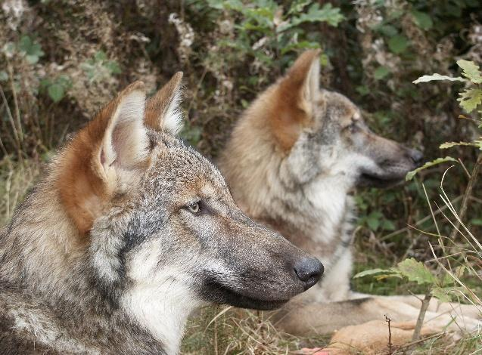
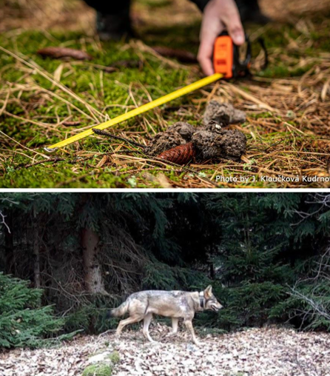
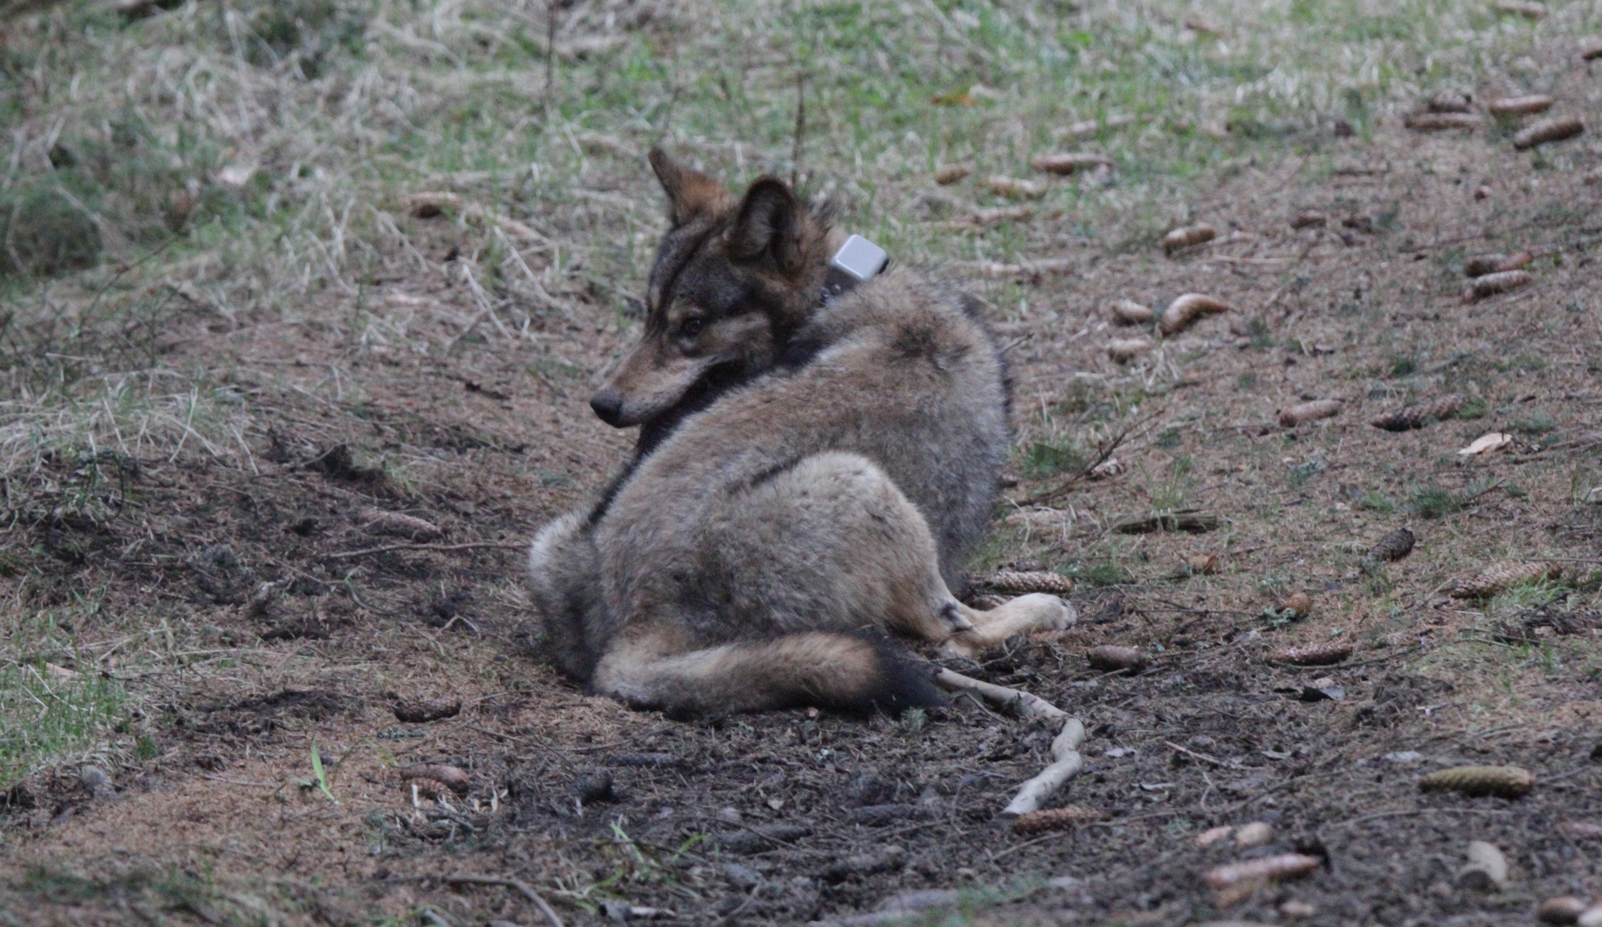
Beskydy – Kysuce
GPS telemetrické obojky
terénne prieskumy
fotopasce
genetické analýzy DNA

Slide 8
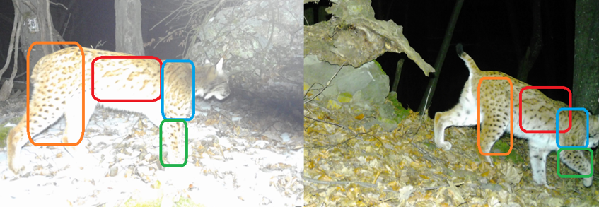
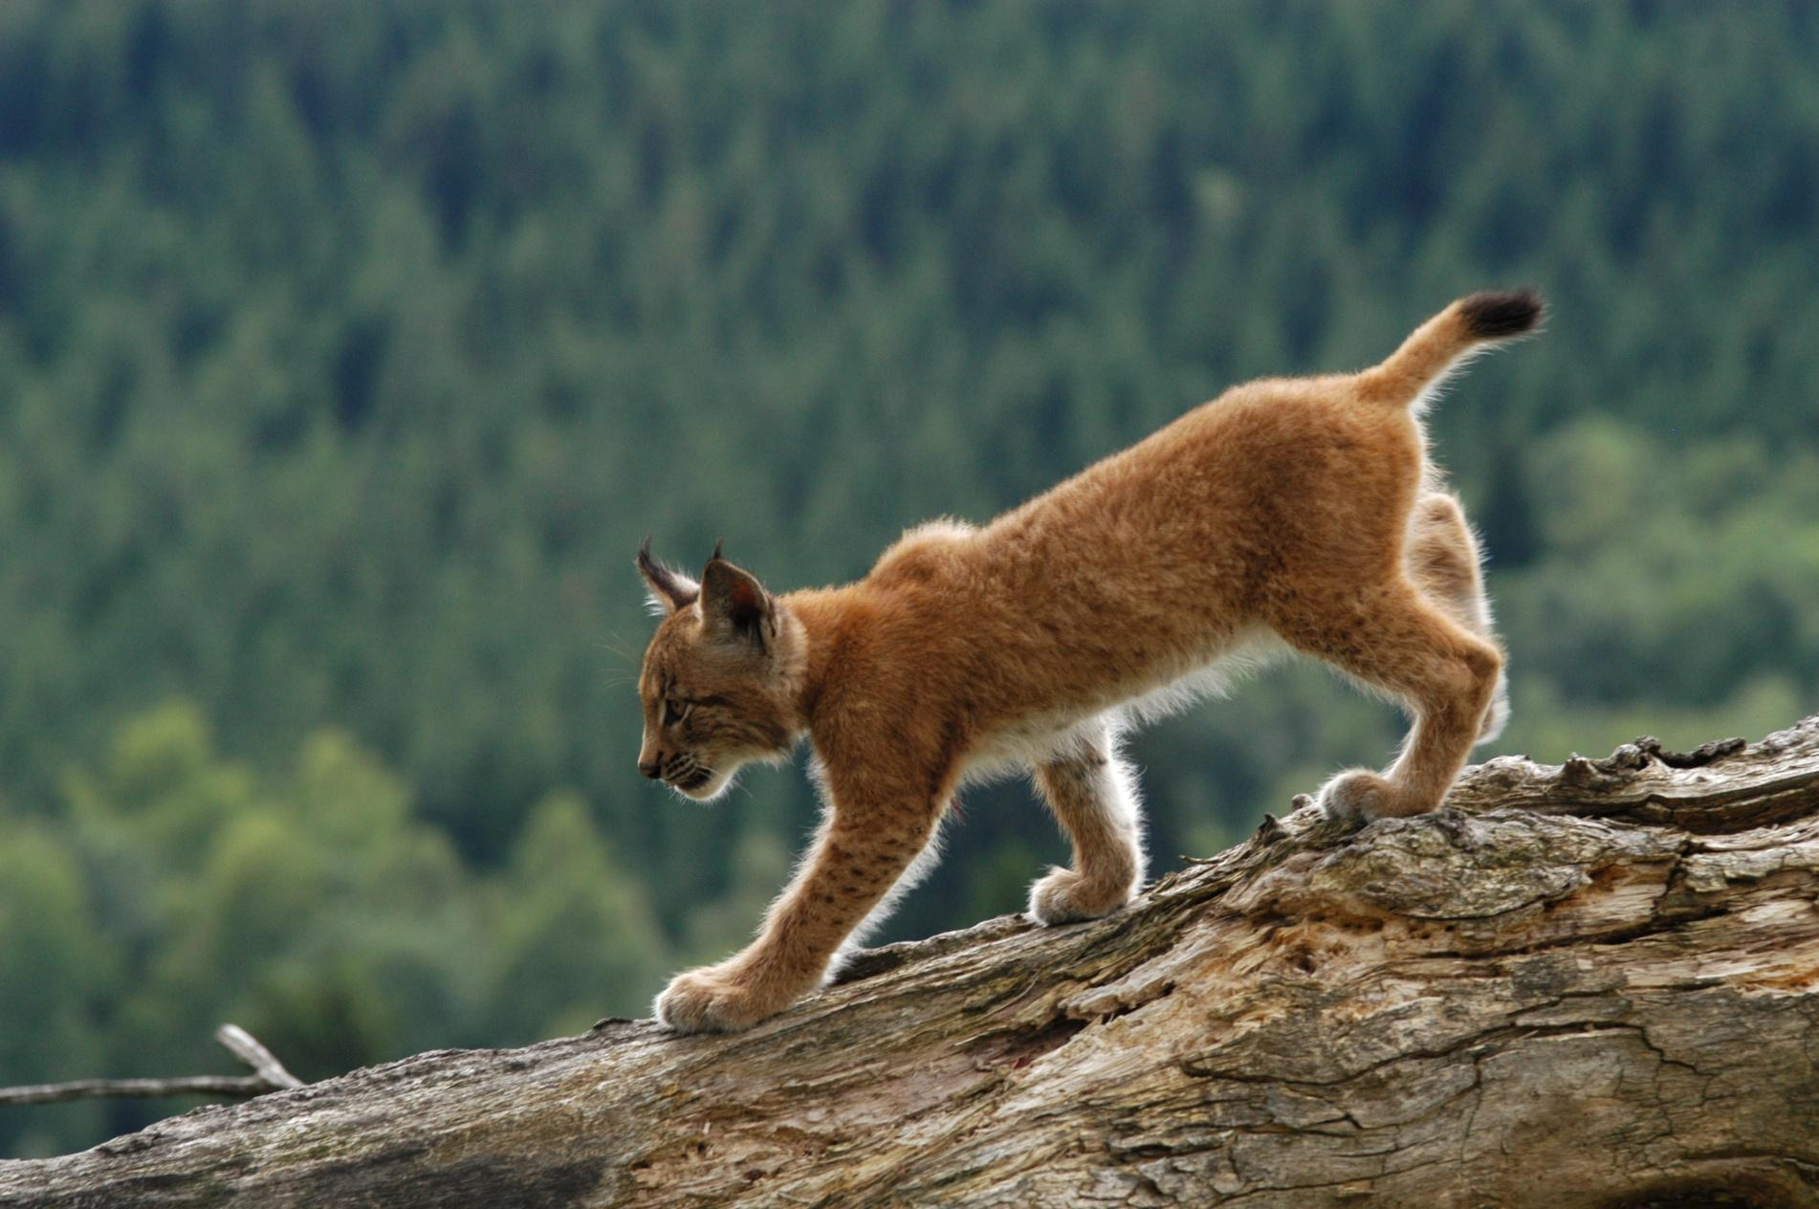
Východné Karpaty
Slovenský kras a pohoria severného Maďarska
terénne mapovanie
genetická analýza DNA
systematický monitoring
fotopasce

Slide 9
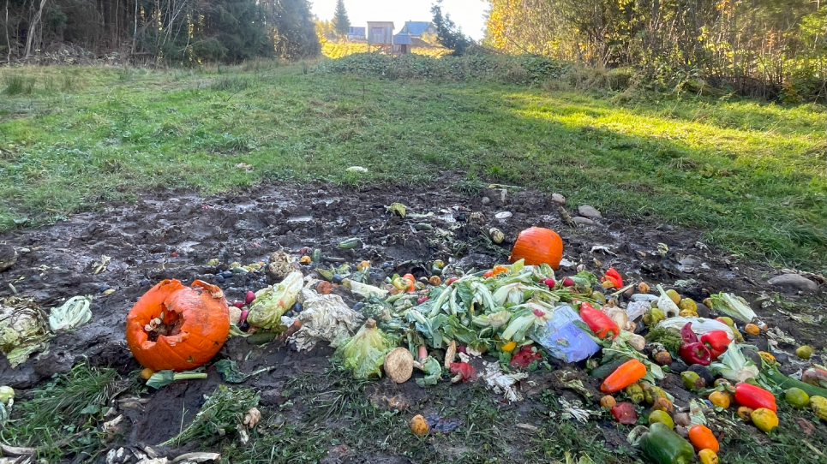
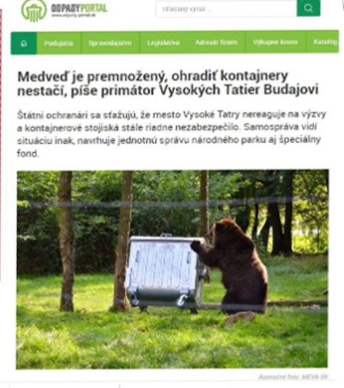
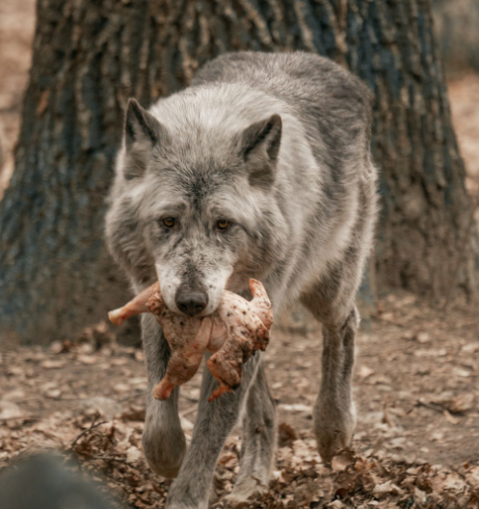
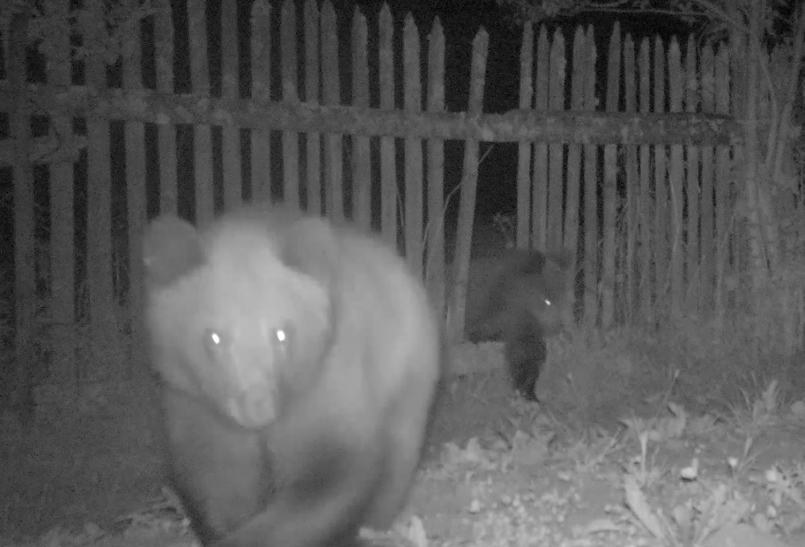

Prevencia a zmierňovanie konfliktov
Najčastejšie konflikty:
Škody na hospodárskych zvieratách
Prístup medveďov k antropogénnym zdrojom potravy
Negatívne postoje verejnosti

Slide 10
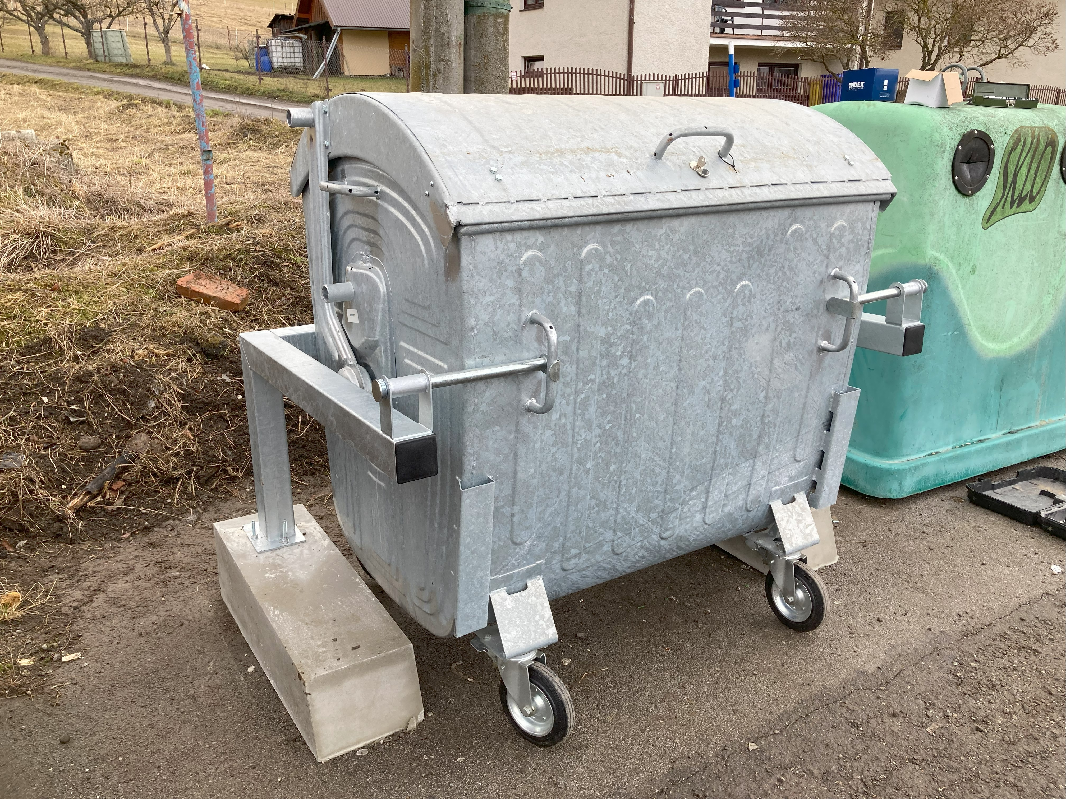
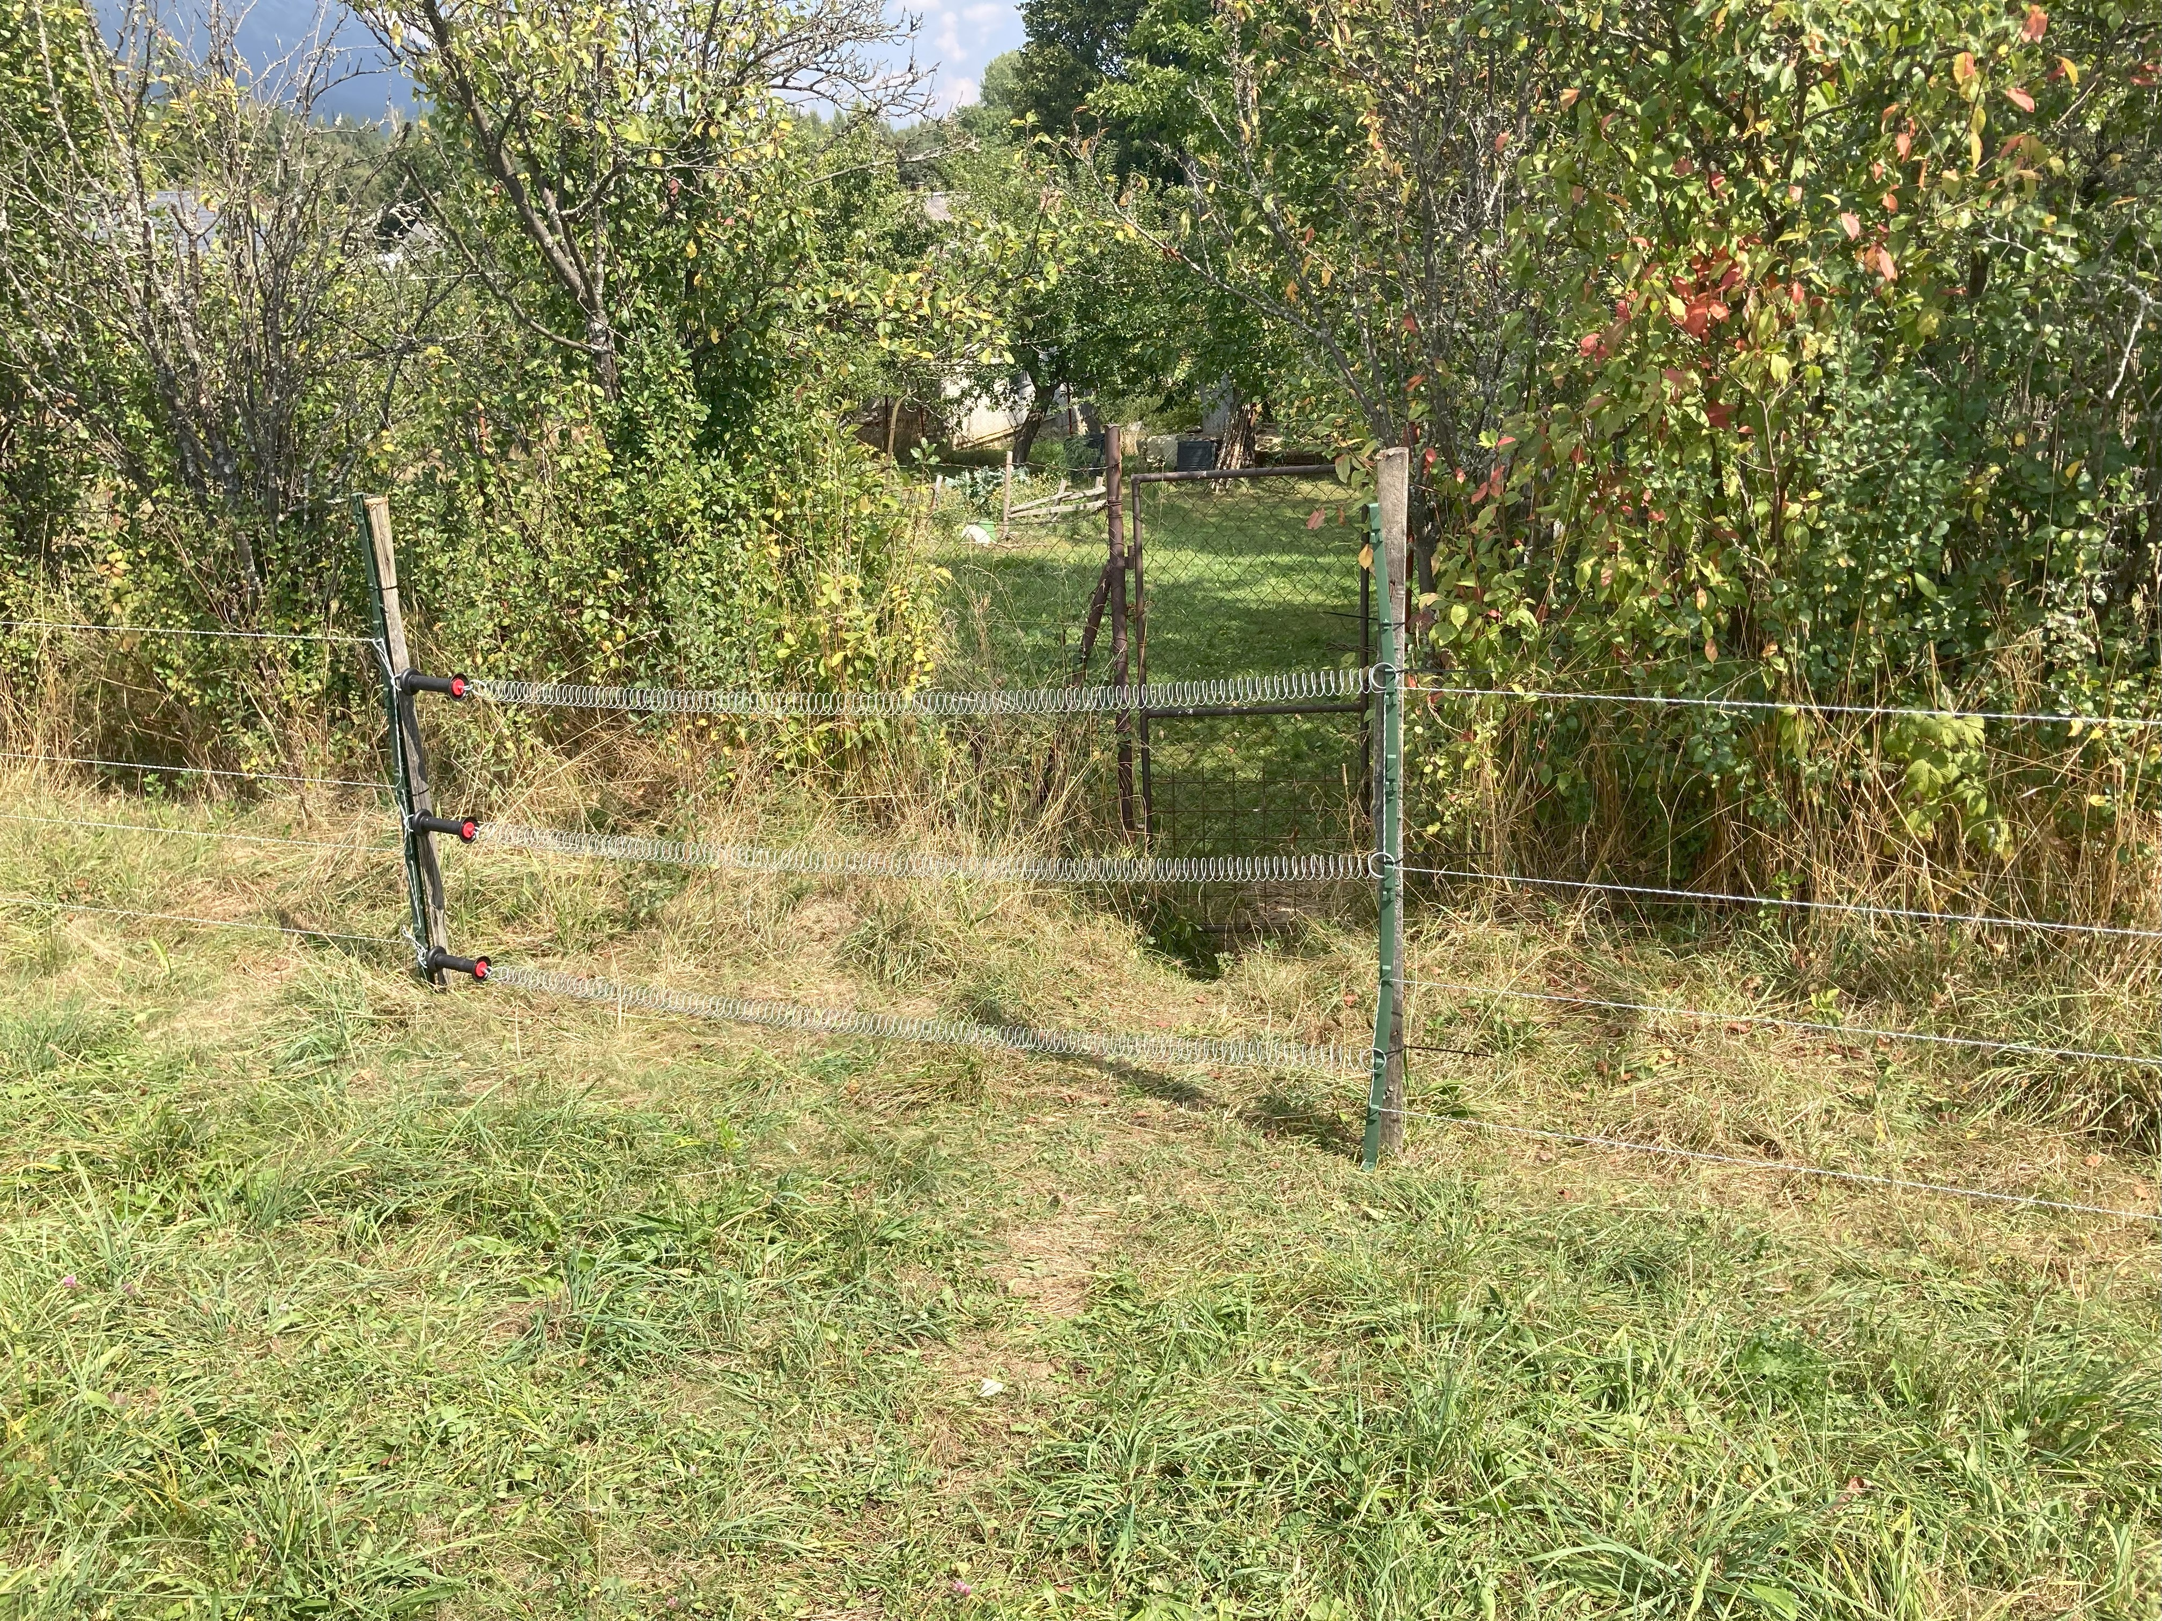
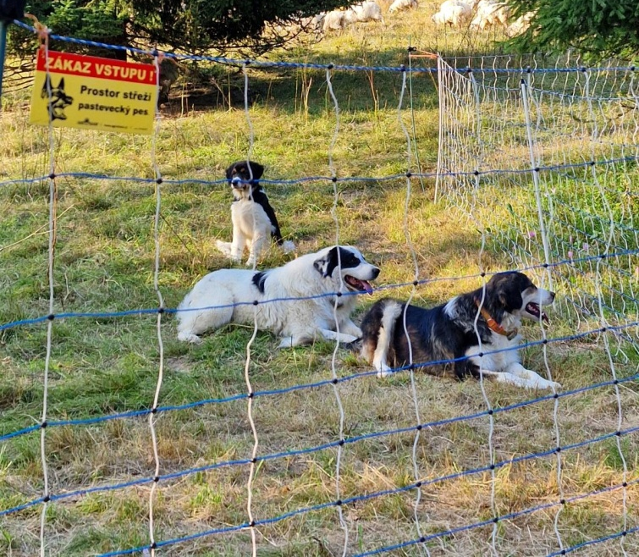
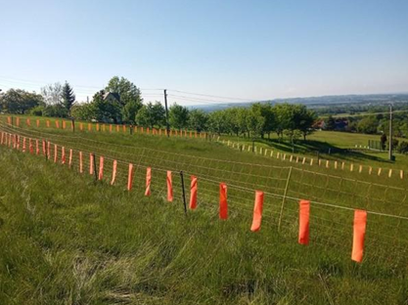
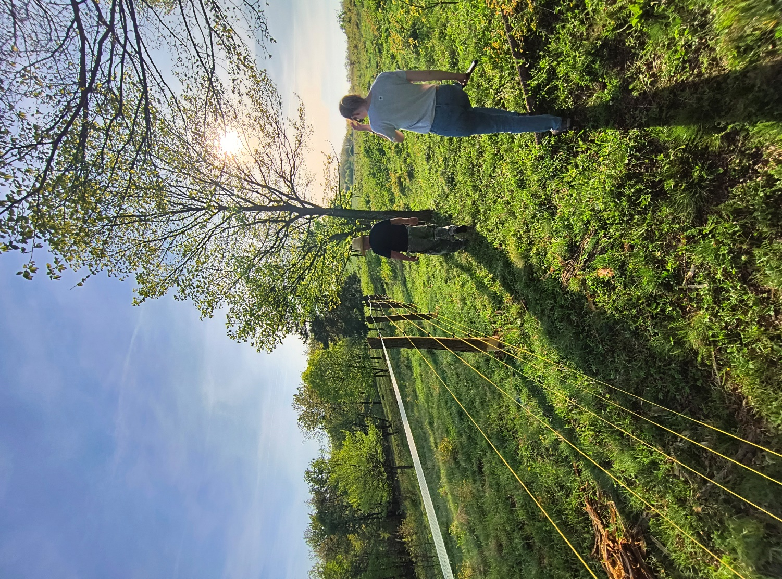
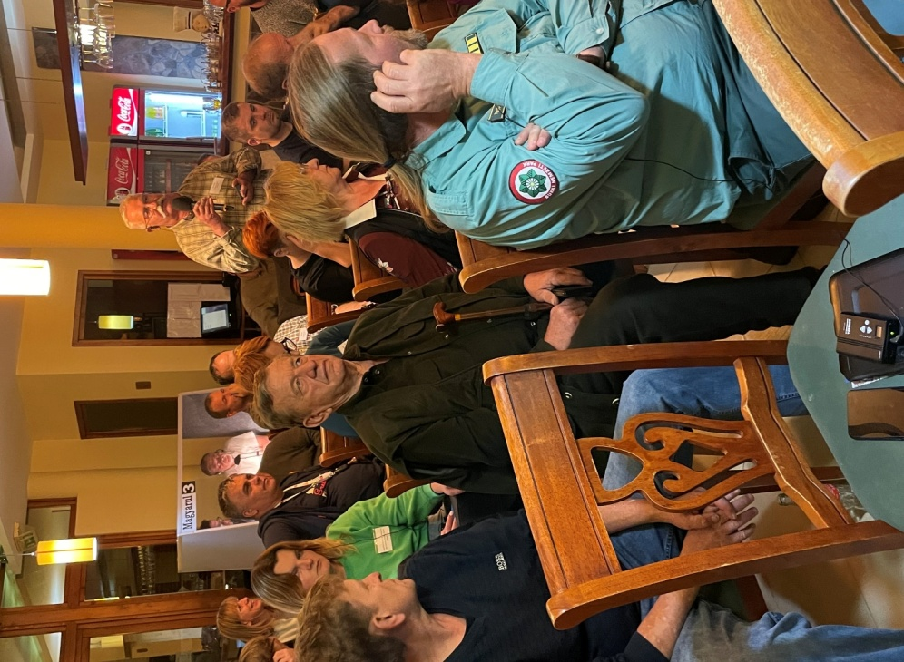

Slide 11
Prevencia a zmierňovanie konfliktov
Elektrické ohradníky
Tradičné stráženie stád
Odstraňovanie potravinových lákadiel
Kompenzačné mechanizmy
Spolupráca s miestnymi komunitami
Osveta
Neexistuje jediná univerzálna optimálna konfigurácia – opatrenia musia byť prispôsobené miestnym podmienkam

Slide 12
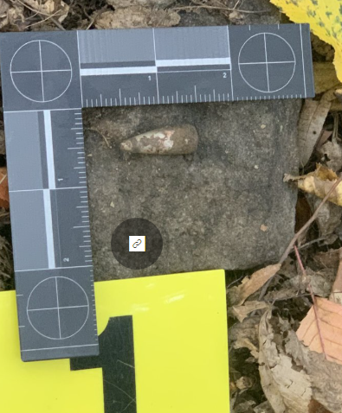
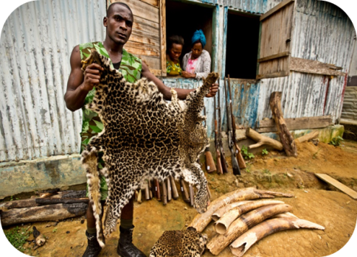
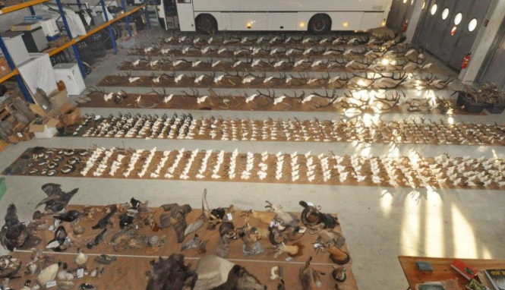
Prevencia pytliactva
Pytliactvo predstavuje významnú hrozbu pre populácie veľkých šeliem
Enviromentálna kriminalita patrí medzi veľmi lukratívne druhy kriminality:
Ťažko odhaliteľná
Vysoká latencia
Relatívne malé riziko pre páchateľov
Lukratívny organizovaný medzinárodný charakter
Takmer v každej krajine
Týka sa nielen ikonických druhov

Slide 13
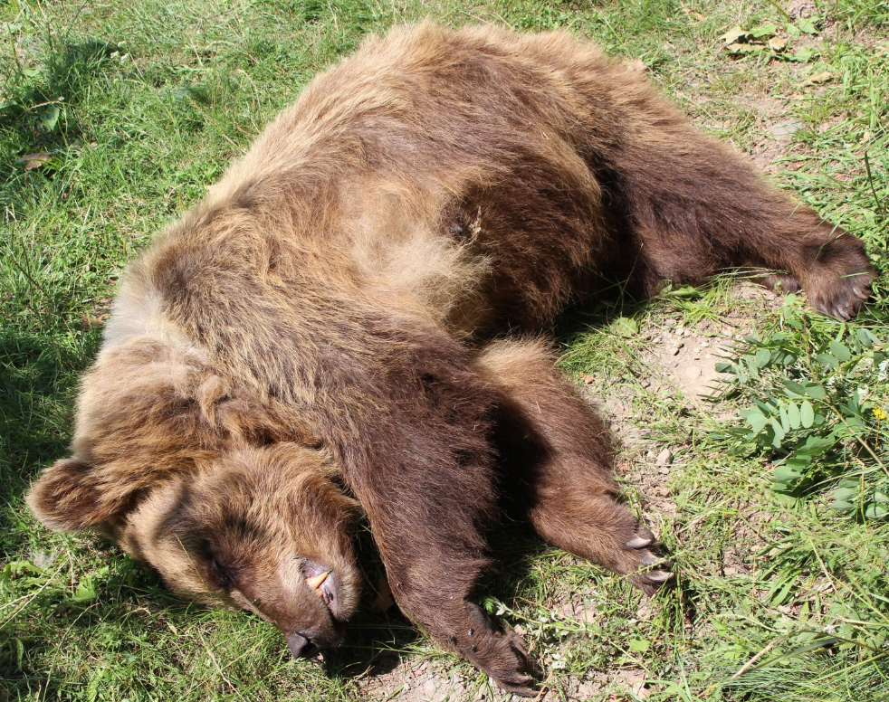
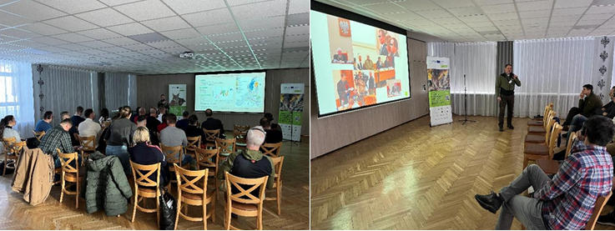
Projekt LECA podporil
Identifikáciu rizikových oblastí
Vytváranie sietí expertov
Školenia pre vyšetrovateľov
Cezhraničné zdieľanie informácií

Slide 14
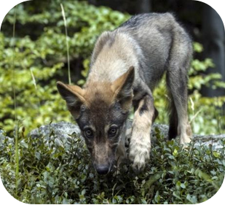
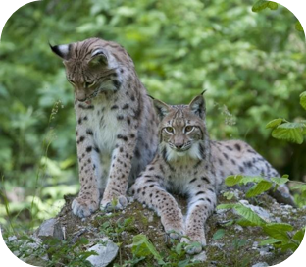
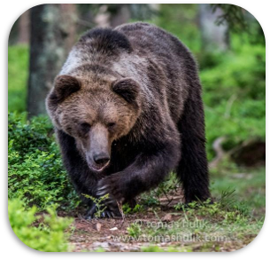
Význam cezhraničnej spolupráce
Ochrana šeliem nepozná hranice
Potreba jednotných metodík
Výmena skúseností medzi vedcami, ochranármi,samosprávami
Participácia miestnych obyvateľov
Výzvy do budúcnosti
Pokračovanie harmonizovaného monitoringu
Zabezpečenie financovania preventívnych opatrení
Zvyšovanie spoločenskej akceptácie
Efektívnejší boj proti nelegálnemu usmrcovaniu
Zachovanie ekologickej konektivity Karpát

Slide 15
Národné odporúčania pre ochranu a manažment veľkých šeliem na Slovensku
A. Dlhodobá vízia monitoringu veľkých šeliem na Slovensku
Zabezpečenie jednotného a dlhodobého monitoringu veľkých šeliem na celom území Slovenska
podľa harmonizovanej metodiky.
Vybudovať integrovaný dátový systém (databázu) monitoringu veľkých šeliem, ktorý umožní
štandardizované hodnotenie stavu druhov v súlade s požiadavkami Smernice o biotopoch
a metodickými odporúčaniami IUCN SSC Large Carnivore Initiative for Europe, ako aj s princípmi
Červeného zoznamu IUCN a Zeleného statusu IUCN.
Posilniť odbornú a inštitucionálnu koordináciu monitoringu s cieľom zabezpečiť vysokú kvalitu,
vzájomnú zdieľateľnosť a efektívne využitie údajov pri rozhodovaní a manažmente populácií
veľkých šeliem.
Zabezpečiť cezhraničnú kompatibilitu monitoringu a hodnotiť karpatské populácie na úrovni
biologických populácií (národnej aj cezhraničnej úrovni).

Slide 16
Prepojiť monitoring s hodnotením stavu a miery obnovy populácií a s adaptívnym
manažmentom v súlade s princípmi Zeleného statusu IUCN.
Zaviesť systematické hodnotenie medzidruhových interakcií medzi veľkými šelmami (medveď, vlk,
rys) a ich ekologických funkcií v ekosystémoch, vrátane trofických vzťahov, konkurencie a
priestorovej dynamiky, a tieto poznatky integrovať do národného monitoringu a využívať pri
hodnotení stavu druhov (IUCN Červený zoznam) a ich ekologickej obnovy (IUCN Zelený status), ako
aj pri plánovaní a implementácii manažmentových opatrení.
B. Dlhodobá vízia prevencie konfliktov medzi človekom a veľkými šelmami
Zabezpečiť prístup k informáciám o veľkých šelmám širokej verejnosti. Informácie o časopriestorovej
aktivite na základe vytvorenej databázy z monitoringu, o etológii a nárokoch (osveta).
Poskytnutie pomoci pri predchádzaní vzniku škôd veľkými šelmami pre začínajúcich farmárov,
poľnohospodárov, chovateľov.
Kontrola preventívnych opatrení. Ak použitie preventívnych opatrení má byť účinné, musia byť
kontrolované či boli inštalované správne a či ich prevádzka je bezpečná.

Slide 17
C. Dlhodobá vízia prevencie pytliactva na Slovensku
Posilniť medzi inštitucionálnu spoluprácu pri prevencii, objasňovaní protiprávnych konaní na
úseku pytliactva na národnej úrovni.
Zabezpečiť dostupnosť forenzných kapacít a expertíz pre odhaľovanie a objasňovanie
protiprávnych konaní na úseku pytliactva.
Zaviesť štandardizované postupy zabezpečovania dôkazov v prípadoch podozrenia na protiprávne
konanie v oblasti pytliactva.
Prepojiť orgány činné v trestnom konaní s vedeckými databázami voľne žijúcich živočíchov.
Zaviesť systémové nástroje prevencie pytliactva prostredníctvom národne koordinovanej osvety,
zapojenia verejnosti a mechanizmov oznamovania.

Slide 18
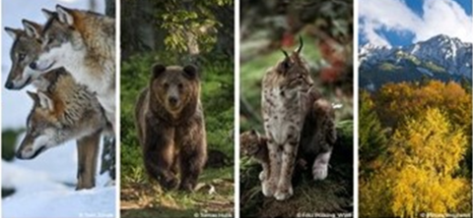
Veľké šelmy predstavujú významnú súčasť prírodného dedičstva Slovenska a Karpát.
Projekt LECA ukázal:
Ochrana musí byť založená na kvalitných údajoch
Prevencia konfliktov je účinnejšia než ich následné riešenie
Cezhraničná spolupráca je nevyhnutná pre dlhodobé zachovanie
populácie veľkých šeliem
Ďakujem za pozornosť

